Slide 1
Inspire Me
Bassel ALEIAN
Vous aide à vous changer les idées en fonction de votre humeur !

Slide 2
Plan
Bassel ALEIAN
Situation et problème
Solutions et proposition de valeur
Fonctionnalités
Acquisition et rétention
Market study : users/customers
Market study : competitors
Detailed analysis of users behavior
Conclusion et décision sur la poursuite du projet

Slide 3
Situation et problème
Bassel ALEIAN
Situation Actuelle : Dans notre quotidien chargé et souvent stressant, il est fréquent de se sentir perdu ou démotivé sans savoir vers quelle activité se tourner pour se remonter le moral ou se détendre.
Problème Identifié : Les gens passent en moyenne 20 minutes par jour à décider de ce qu'ils vont regarder, écouter ou lire. Ce temps d'indécision peut ajouter à la frustration et réduire le temps réel de détente.
Utilisation Quotidienne : Conçu pour une utilisation récurrente, avec la moyenne des utilisateurs ouvrant l'application environ 3 fois par semaine lors de moments de pause ou de besoin de changement d'état d'esprit.
Segment Principal : Utilisateurs de smartphones âgés de 18 à 35 ans, souvent connectés et à la recherche de suggestions rapides et personnalisées pour leurs loisirs.
Utilisateurs Secondaires : Personnes de tous âges cherchant à découvrir de nouveaux contenus adaptés à leur état émotionnel.

Slide 4
Exemple et Proposition de Valeur Fares
Utilisateur : Sophia, loin de sa famille et de ses proches pendant les fêtes, se sent seule.
Scénario : Sophia cherche des activités adaptées à son état émotionnel pendant les fêtes.
Problème : Trouver des activités réconfortantes et appropriées pendant les fêtes est difficile.
Solution : Notre application utilise les émotions de l'utilisateur pour recommander des activités telles que des films, vidéos, chansons, et livres adaptés à son état émotionnel, offrant une expérience personnalisée.
Avantages : Soulagement émotionnel, découverte d'œuvres qui correspondent à l'état d'esprit, et création de souvenirs positifs grâce à des recommandations personnalisées.

Slide 5
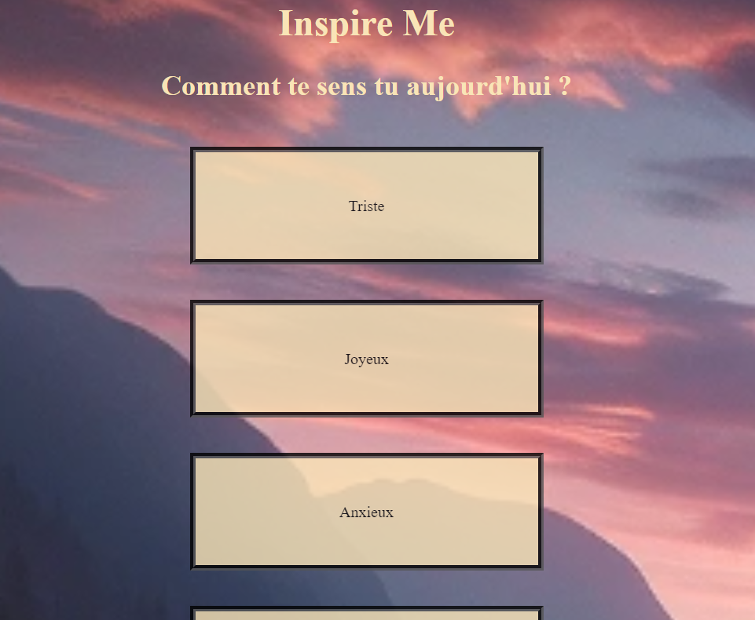


Fonctionnalités et écran Fares

Slide 6
6.CR : acquisition et rétention
6.1stratégie (exemple d'outil : QR-code) : SMAIL
Stratégie d'Acquisition: Notre principale stratégie d'acquisition consiste à mener des entretiens approfondis avec des utilisateurs potentiels. Ces entretiens nous permettront de comprendre de manière détaillée les besoins, les préférences et les comportements des utilisateurs, ainsi que leurs réactions à notre produit ou service.
Stratégie de rétention : La stratégie adoptée reposait sur la mise en place d'un formulaire interactif permettant aux utilisateurs de fournir leurs retours et commentaires sur l'application. Ce formulaire visait à collecter des données précieuses sur l'expérience utilisateur, les besoins et les préférences des utilisateurs, ainsi que leurs suggestions d'amélioration.
6.2compte-rendu et analyse : ABBANE
Résultats Quantitatifs :
  Nombre d'Utilisateurs Acquis : 12
  Taux de Conversion : 40%
Évaluation de la Stratégie :
  Limitations des Réseaux Personnels :
    Réseaux sociaux personnels des créateurs limités en taille et en portée.
    Visibilité de l'application restreinte à un cercle intime.
    Taux de croissance des utilisateurs faible.
  Barrières de Pénétration :
    Difficulté à étendre la portée au-delà des amis et de la famille.
    L'application n'a pas été testée et validée dans des contextes variés.

Slide 7
7.Market study: users/customers ABBANE
7.1.Qualitative :
Interviews et questionnaires :
Avant Utilisation : Interviews pour comprendre les défis rencontrés avec les méthodes de recherche de contenu existantes.
Après le prototype manuel : Collecte de feedback par SMS sur la précision des recommandations et suggestions d'amélioration.
Après Lancement : Évaluation des améliorations apportées à l'application et identification de nouveaux besoins utilisateurs.
Principales Découvertes :
Avant : Difficultés avec les méthodes traditionnelles pour trouver du contenu adapté aux humeurs.
Après Prototype Manuel : Forte impression par la précision des recommandations; demandes pour plus de diversité de contenu.
Après Lancement de l’application : Amélioration notable de la précision et de l'interface; désir pour des fonctionnalités communautaires et une personnalisation plus poussée.
7.2Quantitative- Marché Français:
Comportement Numérique des Jeunes :
  Accès Internet : 98% utilisent Internet quotidiennement.
  Smartphones : 95% possèdent et utilisent régulièrement un smartphone.
  Réseaux Sociaux : Activité élevée sur Snapchat et Instagram.
Consommation de Contenus :
  Streaming : 90% utilisent régulièrement des services comme Netflix et YouTube.
  Lecture Numérique : 75% lisent fréquemment des contenus textuels en ligne.
Conclusion et Implications pour 'Inspire Me' :
  Potentiel de Marché : Forte connectivité et réceptivité aux nouvelles technologies, offrant une opportunité significative pour l'adoption de 'Inspire Me'.
  Stratégie Marketing : Focalisation sur les plateformes préférées des jeunes pour maximiser la visibilité et encourager l'adoption.

Slide 8
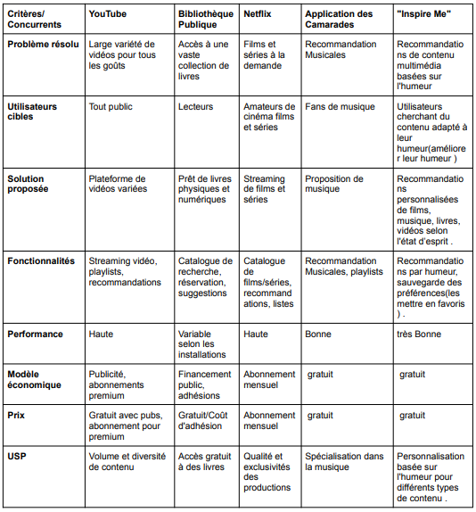
8.Market study: competitors
1-Qualitative : ABBANE
2-Quantitative : SMAIL
-Nombre d'utilisateurs actifs mensuels (MAU) :
YouTube : Environ 2 milliards d'utilisateurs actifs mensuels. Bibliothèque publique : Dépend du réseau de bibliothèques, mais peut être estimé à des millions d'utilisateurs dans le monde. Netflix : Environ 200 millions d'abonnés payants dans le monde. Spotify : Environ 345 millions d'utilisateurs actifs mensuels. Inspire Me : Nombre d'utilisateurs actifs mensuels basé sur les téléchargements de l'application et les interactions avec le contenu.
-Taux de croissance des utilisateurs :
YouTube : Taux de croissance annuel d'environ 10%. Bibliothèque publique : Taux de croissance variable en fonction des initiatives de numérisation et de promotion. Netflix : Taux de croissance annuel d'environ 20%. Spotify : Taux de croissance annuel d'environ 25%. "Inspire Me" : Taux de croissance annuel basé sur l'expansion de l'application et la rétention des utilisateurs.
-Revenus et modèle économique :
YouTube : Revenus publicitaires, abonnements premium (YouTube Premium), ventes de contenu payant. Bibliothèque publique : Financement public, adhésions, frais de retard pour les prêts. Netflix : Revenus d'abonnements mensuels, publicités. Spotify : Revenus publicitaires, abonnements premium. "Inspire Me" : Gratuit.

Slide 9
9.Detailed analysis of users behavior ABBANE
Observations et remarques importantes :
Utilisation Régulière
Observation : Utilisation irrégulière de l'application.
Analyse : Manque d'éléments suffisamment engageants.
Exploration des États Émotionnels
Observation :Les utilisateurs montrent une forte curiosité initiale et testent tous les états émotionnels disponibles.
Analyse : une exploration peut-être superficielle, et une fois que les utilisateurs ont parcouru les contenus disponibles, ils ne reviennent pas souvent
Préférences de Contenu
Observation : Forte préférence pour les chansons et vidéos YouTube(les propositions les plus sélectionnés) .
Analyse : Attrait pour les formats audiovisuels perçus comme plus immersifs.
Appréciation des Recommandations Personnalisées
Observation : Satisfaction élevée concernant l'adaptation des contenus aux humeurs.
Analyse : Confirme l'efficacité du concept de personnalisation.

Slide 10
Users problem and app: conclusion and decision on the continuation of the project
SMAIL
Après avoir examiné attentivement les problèmes des utilisateurs et l'adéquation de notre application avec leurs besoins, ainsi que l'analyse concurrentielle, nous avons pris la décision de ne pas poursuivre le projet. Voici les principales raisons qui ont motivé cette décision :
-Faible demande du marché : L'analyse qualitative et quantitative a révélé un marché saturé avec de nombreux concurrents offrant des solutions similaires. La demande pour une application basée sur l'humeur est limitée, et il existe déjà plusieurs options bien établies sur le marché.
-Manque de différenciation : Bien que notre application ait des fonctionnalités uniques telles que la recommandation de contenu basée sur l'humeur, ces caractéristiques ne sont pas suffisamment distinctives pour attirer et retenir les utilisateurs dans un marché déjà compétitif.
-Défis potentiels en termes de rentabilité : Les modèles économiques des concurrents établis, tels que la publicité et les abonnements, pourraient rendre difficile la génération de revenus suffisants pour soutenir le développement et la croissance de notre application.
-Risques de lancement : Entrer sur un marché saturé avec des ressources limitées présente des risques importants, notamment en termes de coûts de marketing et d'acquisition d'utilisateurs, sans garantie de succès.
En conclusion, bien que notre concept d'application ait ses mérites, les défis et les incertitudes associés à son lancement et à sa viabilité à long terme nous conduisent à prendre la décision difficile de ne pas poursuivre le projet. Nous sommes reconnaissants pour les leçons apprises tout au long du processus et nous restons ouverts à de nouvelles opportunités dans le futur.

